Slide 1


Slide 2
Sujet de qualifications des classes de
3ème et 2nde

Slide 3
Bonne chance à tous !
A vos stylos,
Prêts,
Partez!
Appuyer sur Entrée pour démarrer le questionnaire minuté

Slide 4
1°)
7 × 9

Slide 5
2°)
19 × 3

Slide 6
3°)
11 × ? = 253

Slide 7
4°)
-24 + 8 x 7

Slide 8
5°)
7² - 4² =

Slide 9
6°)
Quelle est la somme
de 936 et 718 ?

Slide 10
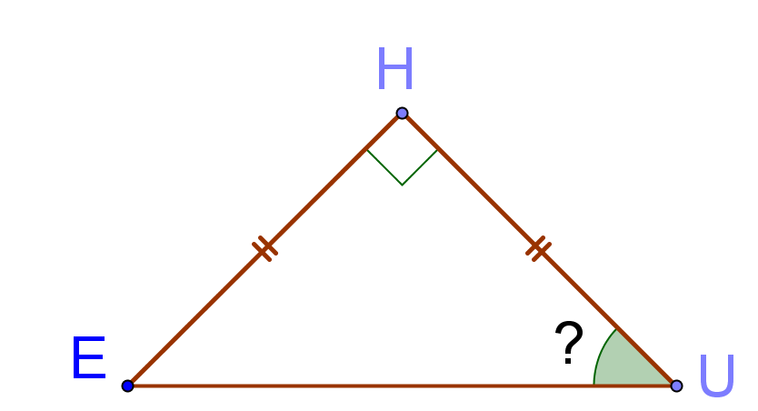
7°)
Combien vaut l’angle Û?

Slide 11
8°)
Quel est le reste de la division euclidienne de 80 par 24 ?

Slide 12
9°)
A quel pourcentage correspond cette fraction ?

Slide 13
10°)
40% de 120 ?

Slide 14
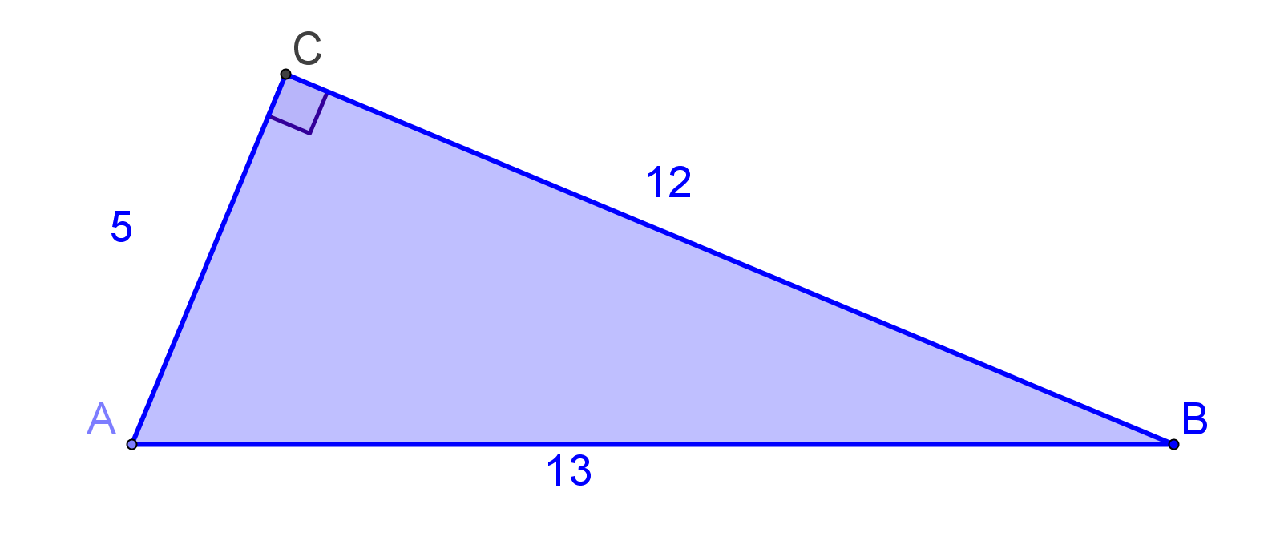
11°)
cm
cm
cm
Quelle est l’aire du triangle ABC ?

Slide 15
12°)
Dans une classe,
40% des élèves sont des garçons.
Il y a 12 garçons dans cette classe.
Quel est le nombre d’élèves de la classe ?

Slide 16
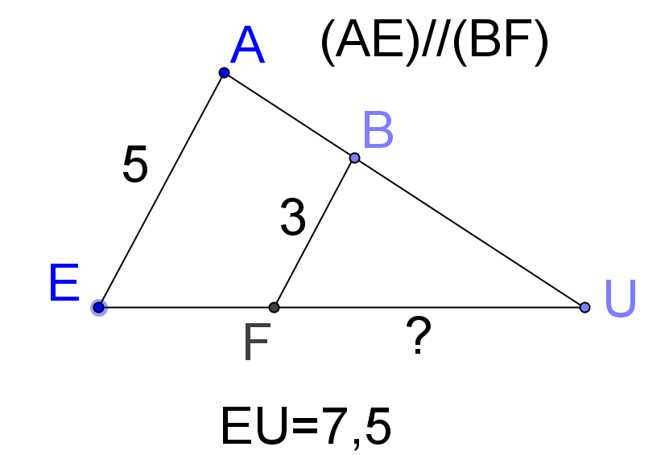
13°)
Combien mesure FU ?

Slide 17
14°)
Un navire parcourt
19 km en 20 minutes.
Quelle est sa vitesse en km/h

Slide 18
15°)
Calculer les trois quarts de 24

Slide 19
16°)
Quel est le résultat en puissance de
13⁴ x 13⁽⁻⁷⁾ ?

Slide 20
17°)
Réduire l’expression :
7y x (-8)y

Slide 21
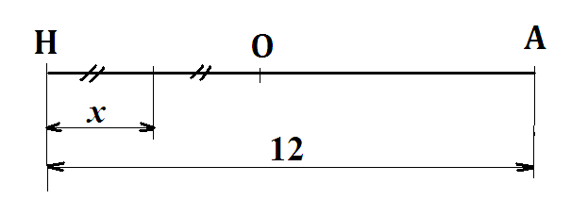
18°)
Exprimer la longueur OA
en fonction de x

Slide 22
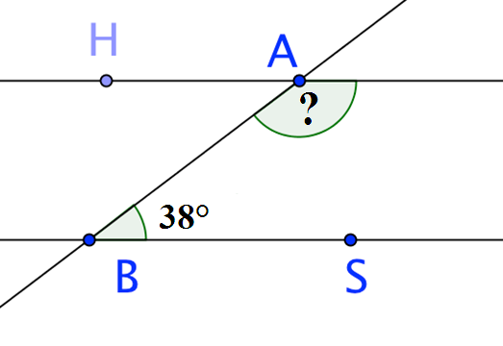
19°)
Les droites (HA) et (BS) sont parallèles
Combien vaut l’angle Â marqué ?

Slide 23
20°)
2013 : 5 =

